Slide 1

学习园地三

Slide 2

子 头 长 出 飞 火
飞
长
出
子
火
头
五画
三画
四画

Slide 3
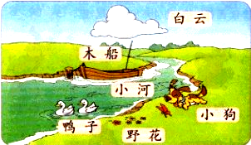
看看读读
白云
木船
小河
小狗
鸭子
野花

Slide 4

一只小狗

Slide 5


两只鸭子

Slide 6

一条木船

Slide 7



几朵野花

Slide 8
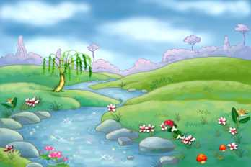

一条小河

Slide 9
一朵白云

Slide 10
读读画画
拔
拔
草
草
跑
跑
拉
拉
拍
拍
花
扌
足
跳
跳
排
排
艹
打
打
苗
苗
跟
跟
报
报
把
把
蓝
蓝

Slide 11
读读画画
拔
拔
草
草
跑
跑
拉
拉
拍
拍
花
扌
足
扌
跳
跳
排
排
艹
艹
打
打
苗
苗
跟
跟
报
报
把
把
蓝
蓝

Slide 12
读读画画
拔
拔
草
草
跑
跑
拉
拉
拍
拍
花
扌
足
扌
跳
跳
排
排
艹
艹
打
打
苗
苗
跟
跟
报
报
把
把
蓝
蓝

Slide 13
读读画画
拔
拔
草
草
跑
跑
拉
拉
拍
拍
花
扌
足
扌
跳
跳
排
排
艹
艹
打
打
苗
苗
跟
跟
报
报
把
把
蓝
蓝

Slide 14
读读画画
拔
拔
草
草
跑
跑
拉
拉
拍
拍
花
扌
足
扌
跳
跳
排
排
艹
艹
打
打
苗
苗
跟
跟
报
报
把
把
蓝
蓝

Slide 15
读读画画
拔
拔
草
草
跑
跑
拉
拉
拍
拍
花
扌
足
扌
跳
跳
排
排
艹
艹
打
打
苗
苗
跟
跟
报
报
把
把
蓝
蓝

Slide 16
读读画画
拔
拔
草
草
跑
跑
拉
拉
拍
拍
花
扌
足
扌
跳
跳
排
排
艹
艹
打
打
苗
苗
跟
跟
报
报
把
把
蓝
蓝

Slide 17
读读画画
拔
拔
草
草
跑
跑
拉
拉
拍
拍
花
扌
足
扌
跳
跳
排
排
艹
艹
打
打
苗
苗
跟
跟
报
报
把
把
蓝
蓝

Slide 18
读读画画
拔
拔
草
草
跑
跑
拉
拉
拍
拍
花
扌
足
扌
跳
跳
排
排
艹
艹
打
打
苗
苗
跟
跟
报
报
把
把
蓝
蓝

Slide 19
读读画画
拔
拔
草
草
跑
跑
拉
拉
拍
拍
花
扌
足
扌
跳
跳
排
排
艹
艹
打
打
苗
苗
跟
跟
报
报
把
把
蓝
蓝

Slide 20
读读画画
拔
拔
草
草
跑
跑
拉
拉
拍
拍
花
扌
足
扌
跳
跳
排
排
艹
艹
打
打
苗
苗
跟
跟
报
报
把
把
蓝
蓝

Slide 21
读读画画
拔
拔
草
草
跑
跑
拉
拉
拍
拍
花
扌
足
扌
跳
跳
排
排
艹
艹
打
打
苗
苗
跟
跟
报
报
把
把
蓝
蓝

Slide 22
读读画画
拔
拔
草
草
跑
跑
拉
拉
拍
拍
花
扌
足
扌
跳
跳
排
排
艹
艹
打
打
苗
苗
跟
跟
报
报
把
把
蓝
蓝

Slide 23
读读画画
拔
拔
草
草
跑
跑
拉
拉
拍
拍
花
扌
足
扌
跳
跳
排
排
艹
艹
打
打
苗
苗
跟
跟
报
报
把
把
蓝
蓝

Slide 24
读读画画
拔
拔
草
草
跑
跑
拉
拉
拍
拍
花
足
扌
足
扌
跳
跳
排
排
艹
艹
打
打
苗
苗
跟
跟
报
报
把
把
蓝
蓝

Slide 25
读读画画
拔
拔
草
草
跑
跑
拉
拉
拍
拍
花
足
扌
足
扌
跳
跳
排
排
艹
艹
打
打
苗
苗
跟
跟
报
报
把
把
蓝
蓝

Slide 26
读读画画
拔
拔
草
草
跑
跑
拉
拉
拍
拍
花
足
扌
足
扌
跳
跳
排
排
艹
艹
打
打
苗
苗
跟
跟
报
报
把
把
蓝
蓝

Slide 27
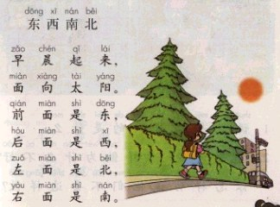

Slide 28
